Slide 1
電
nearpod

Slide 2
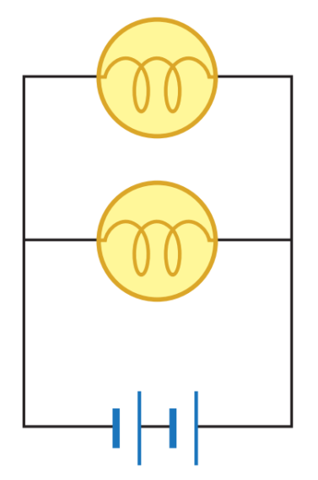
4-2 電壓
1. 小南進行電路組裝實驗，實驗器材有 2 個 燈泡、2 顆電池及數條電線。則：
(1)若小南想利用現有的燈泡、電池，設計出一個使燈泡發光，且亮度最大的電路，他應該如何設計？請畫出簡易的電路圖。

Slide 3
4-2 電壓 類題 draw it
3. 小南進行電路組裝實驗，實驗器材有 3 個 燈泡、2 顆電池及數條電線。則：
(1)若小南想利用現有的燈泡、電池，設計出一個使燈泡發光，且亮度最大的電路，他應該如何設計？請畫出簡易的電路圖。

Slide 4
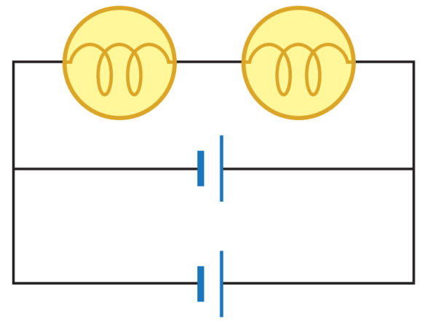
4-2 電壓
3. 小南進行電路組裝實驗，實驗器材有 2 個 燈泡、2 顆電池及數條電線。則：
(2)若小南想利用現有的燈泡、電池，設計出一個使燈泡發光，且電池使用壽命最長的電路，他應該如何設計？請畫出簡易的電路圖。

Slide 5
4-2 電壓 類題 draw it
小南進行電路組裝實驗，實驗器材有 3 個 燈泡、2 顆電池及數條電線。則：
(2)若小南想利用現有的燈泡、電池，設計出一個使燈泡發光，且電池使用壽命最長的電路，他應該如何設計？請畫出簡易的電路圖。

Slide 6
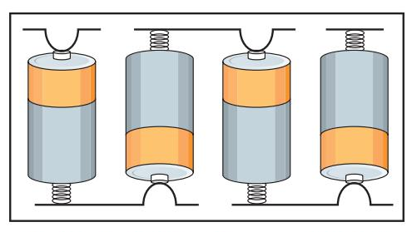
某玩具汽車須使用4個1.5伏特的電池才能正常啟動，車內電池接法如右圖所示，則該玩具汽車的正常工作電壓為何？ (A) 1.5 V (B) 3.0 V (C) 4.5 V (D) 6.0 V。

Slide 7
類題 plickers
某玩具汽車須使用3個1.5伏特的電池才能正常啟動，車內電池接法如右圖所示，則該玩具汽車的正常工作電壓為何？ (A) 1.5 V (B) 3.0 V (C) 4.5 V (D) 6.0 V。

